Slide 1
আজকের পাঠে স্বাগতম

Slide 2
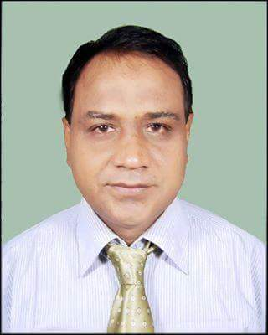
পরিচিতি
মোঃ মজিবুর রহমান ভাষা শিক্ষক বাংলা সরকারি টেকনিক্যাল স্কুল ও কলেজ নেত্রকোণা।
তারিখঃ 17/০9/২০১9
শ্রেনিঃ দশম
বিষয়ঃ বাংলা-১
শিক্ষার্থীঃ 94 জন
সময়ঃ ৫০ মিনিট

Slide 3
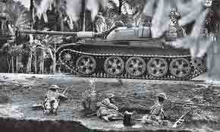
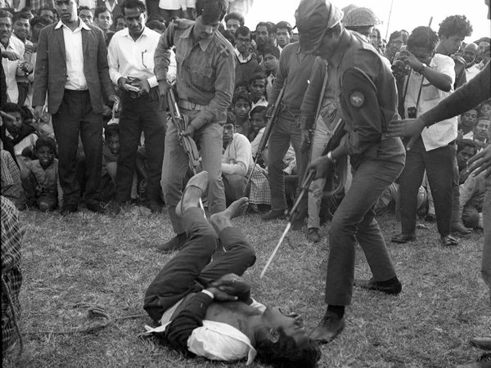
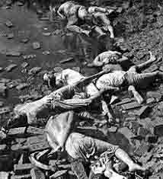
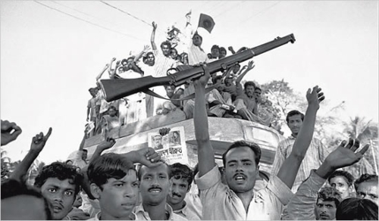
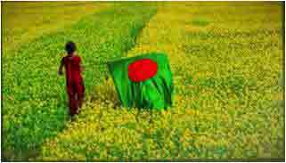
মহান স্বাধীনতা
আমরা এ যুদ্ধে এত বিসর্জণ দিয়েছি কি পাওয়ার আশায়?

Slide 4
আমাদের আজকের পাঠ
তোমাকে পাওয়ার জন্যে,হে স্বাধীনতা
শামসুর রাহমান

Slide 5
শিখনফল
এ পাঠ শেষে শিক্ষার্থীরা...
কবি এবং তার কবিতা সম্পর্কে জানতে পারবে ।
২. নতুন শব্দের অর্থ বলতে পারবে।
৩. ‘‘তোমাকে পাওয়ার জন্য হে স্বাধীনতা” কবিতাটি সম্পর্কে ব্যাখ্যা করতে পারবে।
৪. স্বাধীনতার ঐতিহাসিক প্রেক্ষাপট বিশ্লেষণ করতে পারবে।

Slide 6
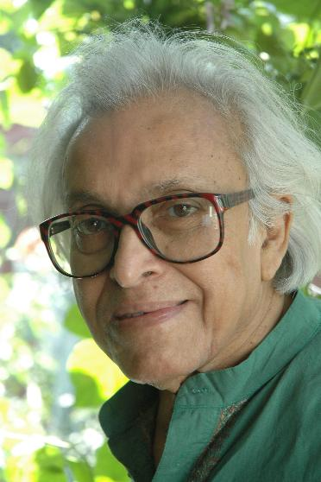
কবি পরিচিতি
জন্ম:
১৯২৯ সালের ২৪ অক্টোবর ঢাকা শহরে জন্ম গ্রহন করেন।
তার পৈতৃক নিবাস নরসিংদী জেলার রায়পুরা থানার
পাহাড়তলী গ্রামে।
কর্ম জীবন:
ঢাকার পোগোজ স্কুল থেকে ম্যাট্রিক,ঢাকা কলেজ থেকে
ইন্টার মিডিয়েট, ঢাকা বিশ্ববিদ্যালয় থেকে স্নাতক ডিগ্রি
লাভ করেন। তিনি পেশায় ছিলেন একজন সাংবাদিক।
প্রথম গান ‍দ্বিতীয় মৃত্যুর আগে, রৌদ্র করোটিতে,বিধ্বস্ত
নীলিমা, নিরালোকে দিব্যরথ, বন্দী শিবির থেকে,
দুঃসময়ের মুখোমুখি,ফিরিয়ে নাও ঘাতক কাঁটা,
বাংলাদেশ স্বপ্ন দ্যাখে, আমি অনাহারী, দেশদ্রোহী হতে
ইচ্ছে করে, হরিণের হাড় ইত্যাদি।
উল্লেখযোগ্য
গ্রন্থ:
শামসুর রাহমান
মৃত্যু:
২০০৬ সালের ১৭ আগস্ট।

Slide 7
আদর্শ পাঠ

Slide 8
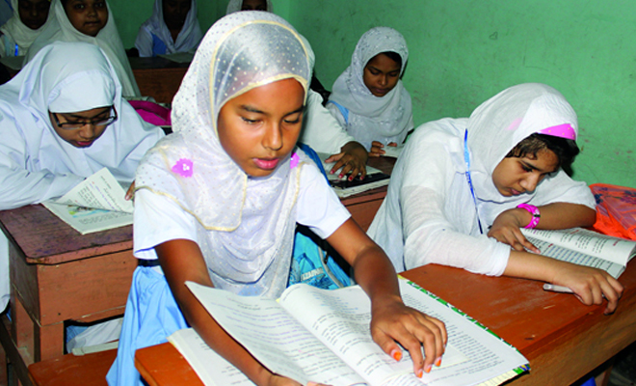
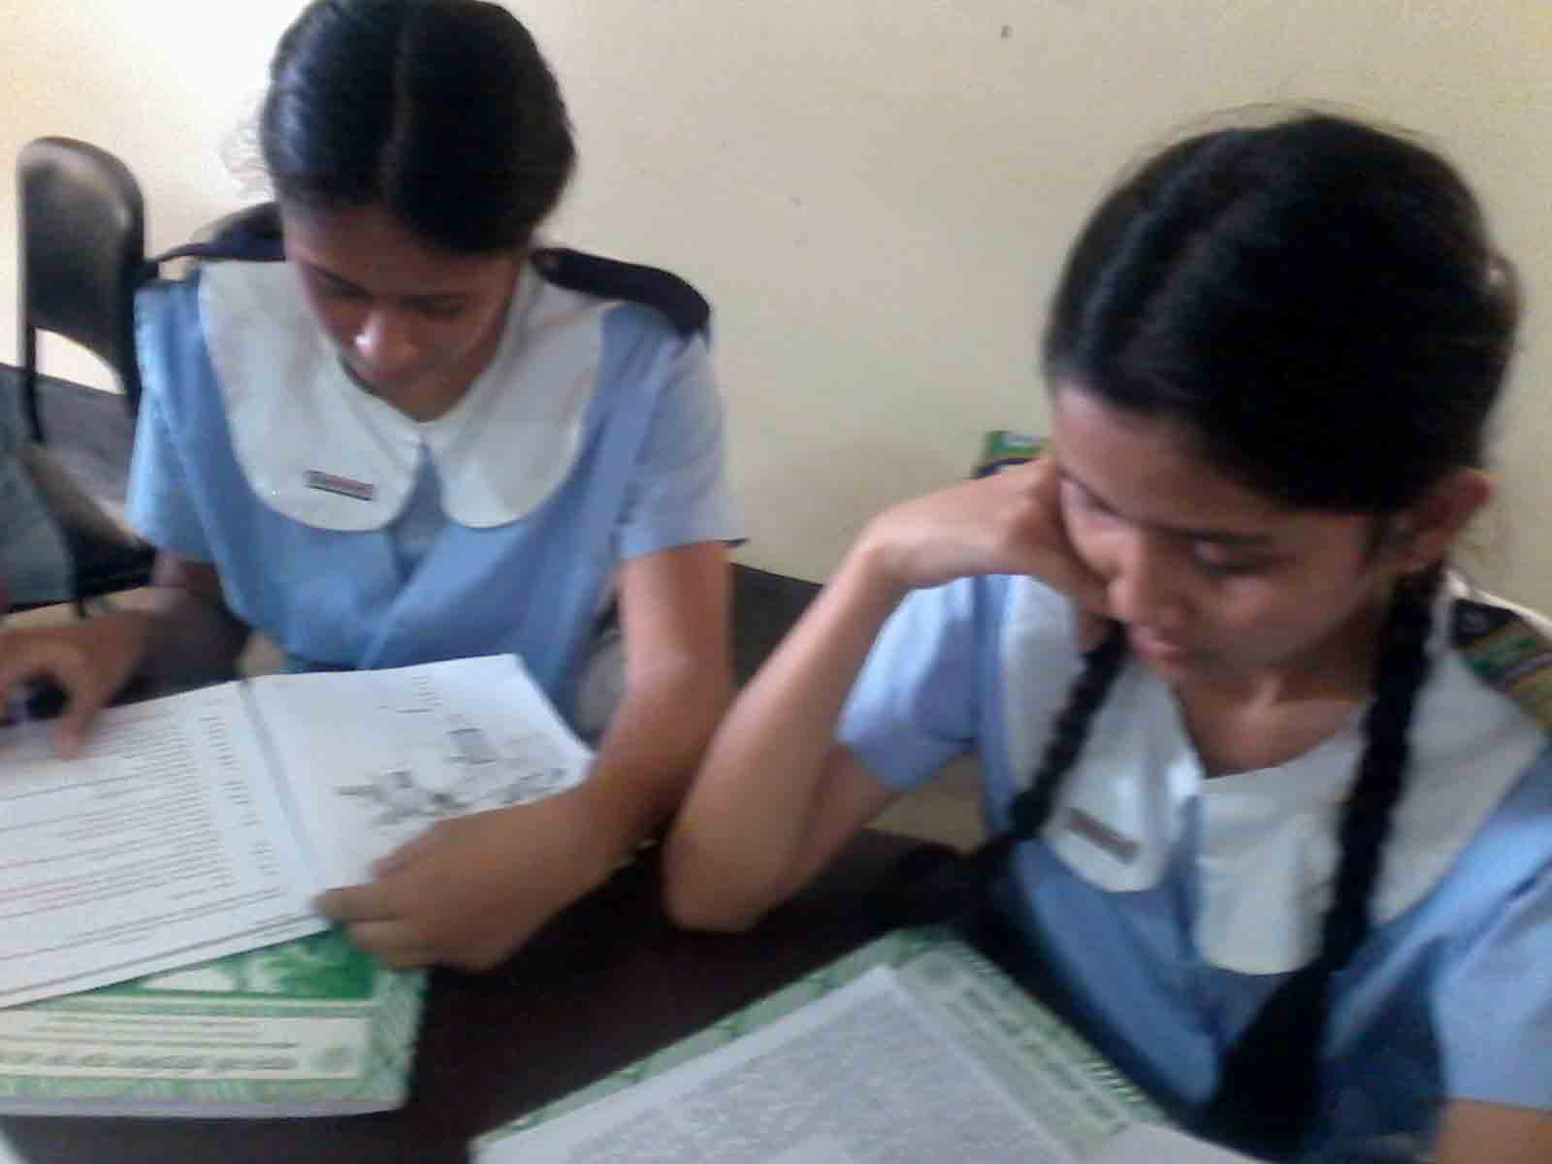
নিরব পাঠ

Slide 9
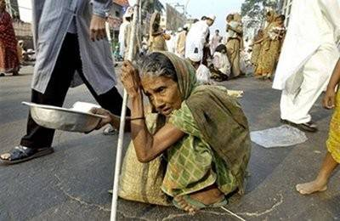
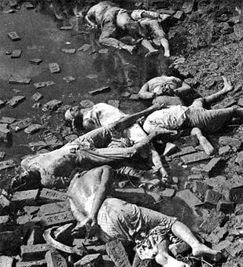
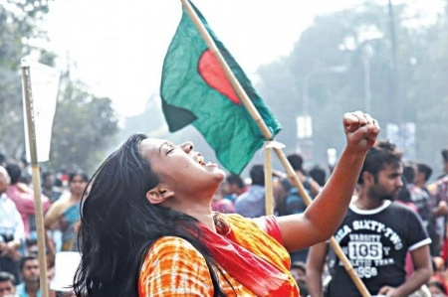
শব্দার্থ
শব্দ
ছবি
অর্থ
কপাল
ভাগ্য
রক্তগঙ্গা
অগনন প্রাণ হানি
চিৎকার
আর্তনাদ

Slide 10
একক কাজ
১. ‘‘তোমাকে পাওয়ার জন্য হে স্বাধীনতা” কবিতাটি কবির কোন
কাব্যগ্রন্থের অন্তর্গত?
২. উক্ত কবিতাটিতে কয়টি আগ্নেয়াস্ত্রের নাম উল্লেখ আছে?
৩. কবিতাটিতে ‘তুমি আসবে বলে’ কথাটি কয়বার এসেছে?
4. কবিতাটিতে কার কপাল ভাঙ্গার কথা বলা হয়েছে?
5. কপাল, রণাঙ্গন, চিৎকার শব্দের অর্থ কী?

Slide 11
দলীয় কাজ
‘বেগম রোকেয়া ’ দল
”সিঁথির সিদুর মুছে গেল হরিদাসীর” এখানে সিঁথির সিদুর বলতে কী বুঝানো হয়েছে তার ব্যাখ্যা কর।
‘কাজী নজরুল ’ দল
স্বাধীনতার ঐতিহাসিক প্রেক্ষাপট বিশ্লেষণ কর।

Slide 12
মূল্যায়ন
১। সিঁথির সিদুর মুছে গেল কার?
ক. সাকিনার
খ. হরিদাসীর
গ. কিশোরীর
ঘ. এক নারীর
২। স্বাধীনতার জন্য কপাল ভাঙল কার?
ক. মদিনা বিবির
খ. জরিনা বিবির
গ. মর্জিনা বিবির
ঘ. সাকিনা বিবির
৩। ভগ্নস্তুপে আর্তনাদরত কে?
ক. অবুঝ শিশু
খ. থুথ্থড়ে বুড়ো
গ. কুকুর
ঘ. বিধবা
৩। কবি শামসুর রহমানের পেশা ছিল -----------
ক. সাংবাদিকতা
খ. শিক্ষকতা
গ. আইন ব্যবসা
ঘ. রাজনীতি

Slide 13
বাড়ির কাজ
এই বাংলায় তোমাকে আসতেই হবে,হে স্বাধীনতা- আলোচ্য কবিতায় কবির এই দৃঢ় মনোভাবে কারণ ব্যাখ্যা কর।

Slide 14
ধন্যবাদ

